Slide 1

Actividad 3
Andres Herrera – 03013872
Maestro: Julio Antonio Garcia Moreno
Clase: Gestion de Redes
Fecha: 7 de febrero, 2025

Slide 2
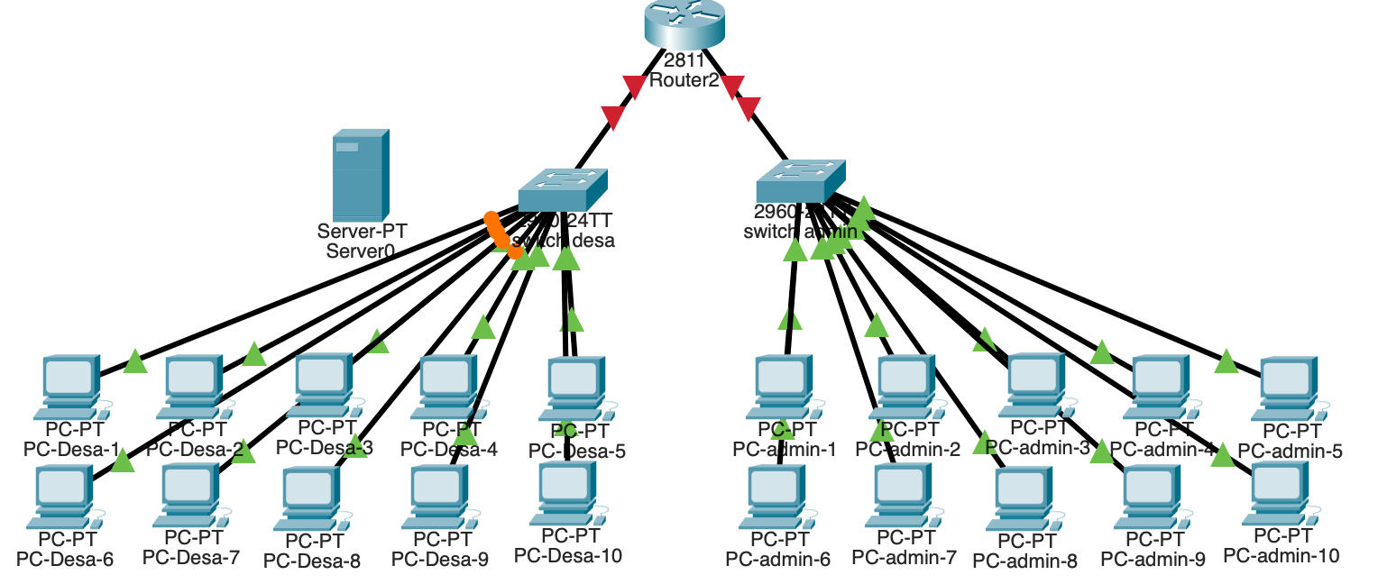
Creacion de la red
Primero hay que poner un router, dos switches, un servidor y 20 PCs 10 para desarrollo y 10 para administracion. Una ves puestos estos dispositivos hay que conectar todas las PCs a sus switches respectivos(admin y desarrollo) y de los switches a el router.

Slide 3
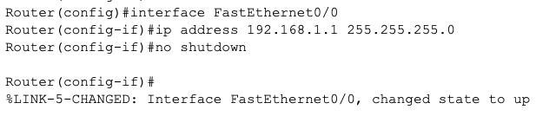
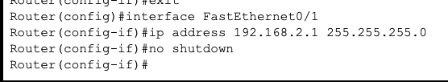
Conexiones
Ya teniendo las conexiones de las PCs y los switches hay que conectar el servidor a el switch de desarrollo.
Una ves conectado todo esto hay que asignarle una ip a cada computadora a el servidor y a el router para que puedan funcionar de manera correcta.
Hay que ir acada pc>desktop>ip configuration y de ahi poner las IPs adecuadas para cada pc
IP para desarrollo 92.168.1.10 - 192.168.1.19
IP para administracion: 192.168.2.10 - 192.168.2.19

Slide 4
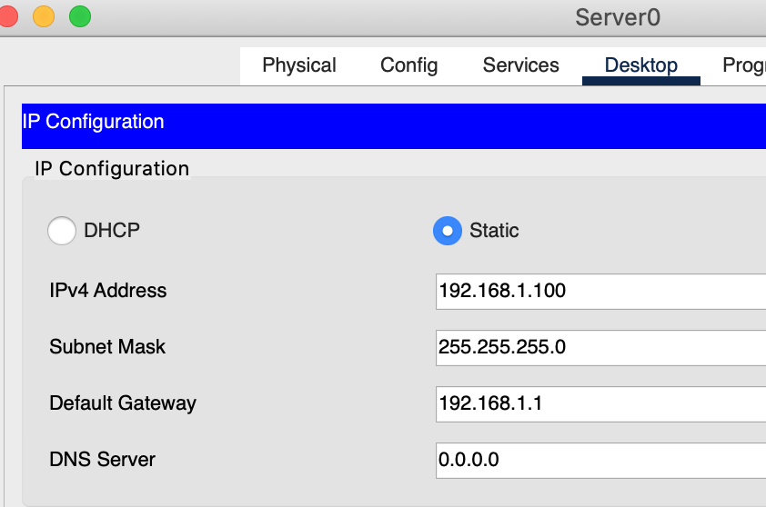
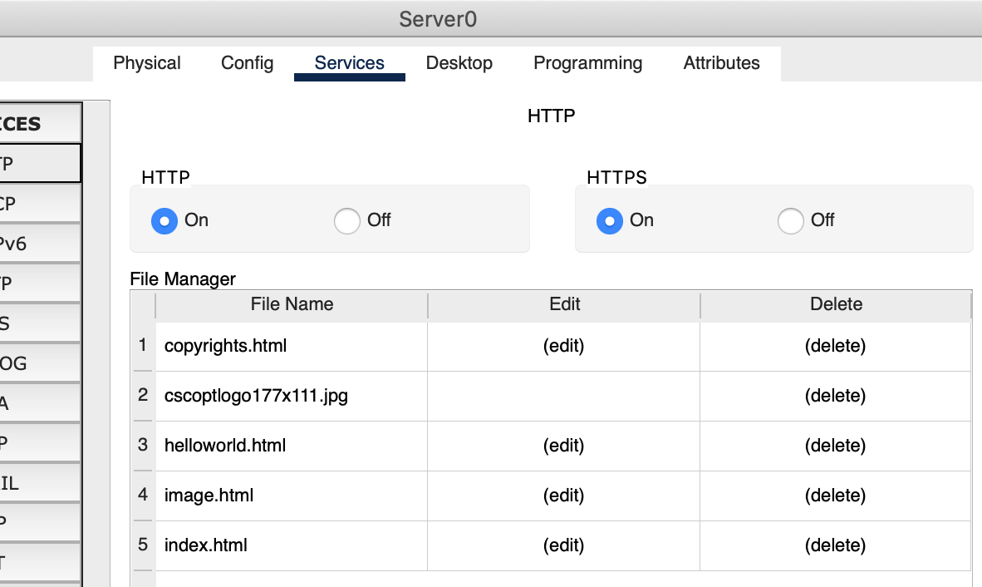
Configuracion de sever
Una ves teniendo todas las direcciones IP correctas para las PCs hay que abrir la configuracion de el servidor y asignarle una IP. Tambien hay que activar la opcion de http en la configuracion de el servidor

Slide 5
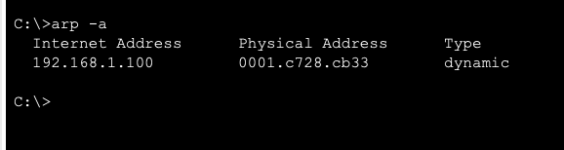
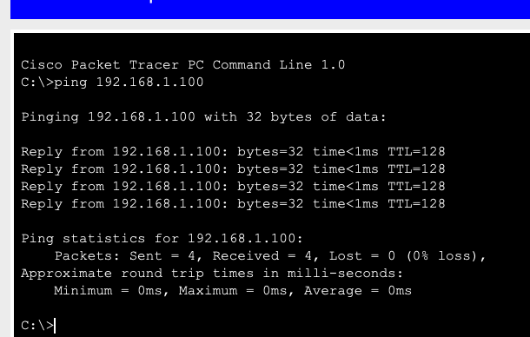
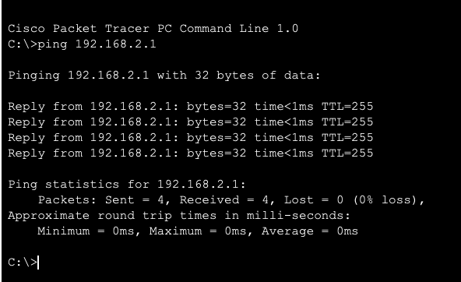
Pruebas de conexion
Cuando ya todo este conectado correctamente y las IPs esten asignadas hay que hacer pruebas de ocnexion desde las PCs de desarrollo y de las de administracion para confirmar que haya una conexion.
Ping de una pc de administraciona el router:
Ping de una pc de desarrollo a el servidor:

Slide 6
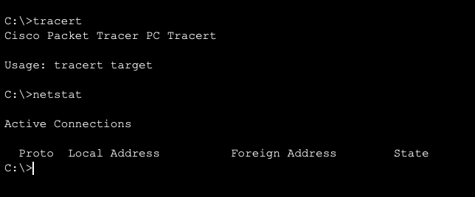
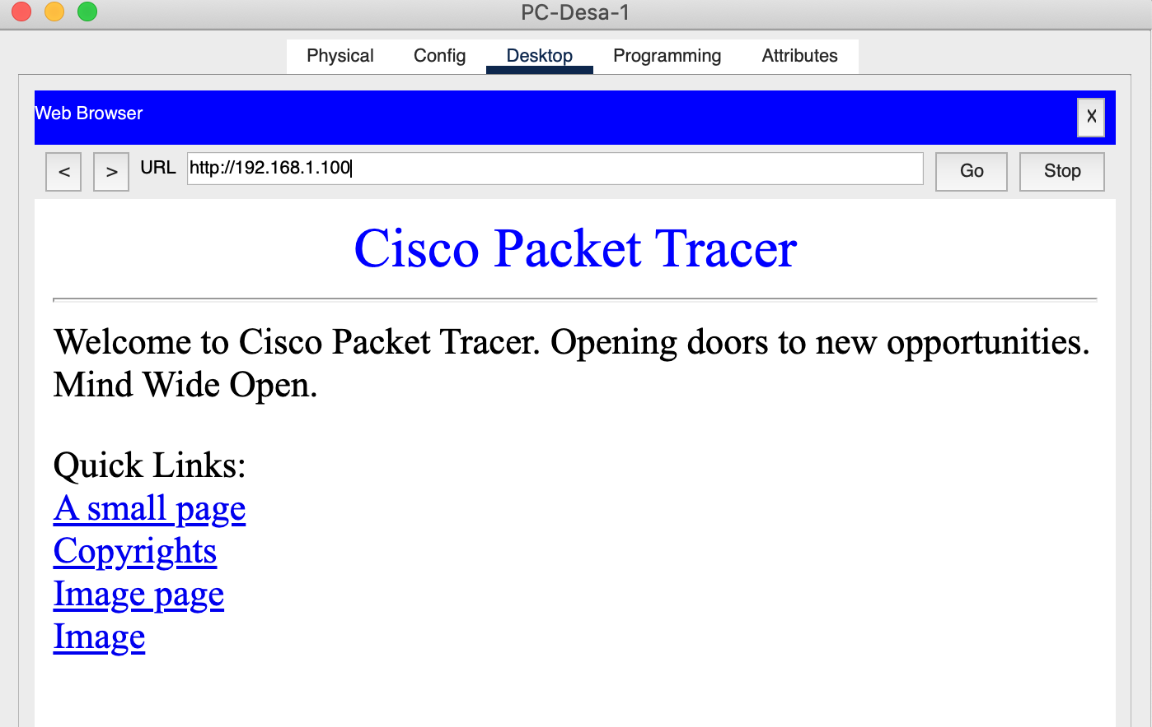
Prueba de conexion
Para comprobar que el servidor esta configurado correctamente hay que ir a una pc de desarrollo y abrir web browser, y de ahi abrir el siguiente link: http://192.168.1.100 ( la ip de el servidor). Si al poner esto la pagina web abre entonces tenemos todo condifurado de manera correcta

Slide 7
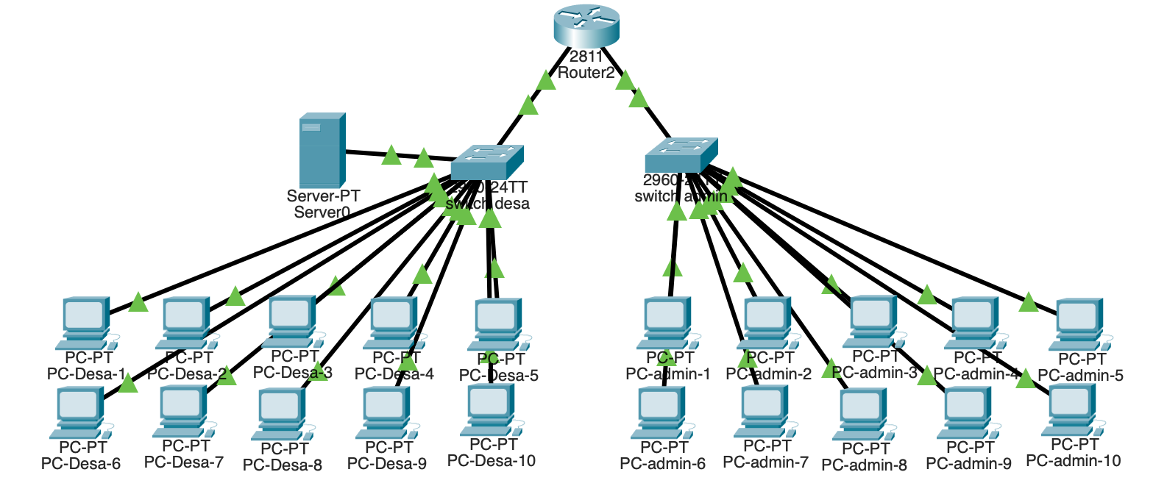
Red completa

